Slide 1
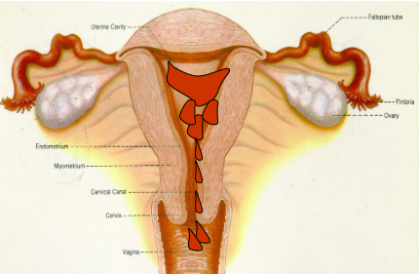
PERDARAHAN UTERUS DISFUNGSIONAL
Keisha Daniela – 1810211133

Slide 2
DEFINISI
Perdarahan Uterus Abnormal (PUA) adalah istilah yang diunakan untuk menggambarkan semua kelainan haid baik dalam hal jumlah maupun lamanya. Manifestasi klinisnya dapar berupa perdarahan dalam jumlah yan banyak atau sedikit, dan haid yang memanjang atau tidak beraturan (POGI)
Perdarahan Uterus Disfungsional (PUD) adalah perdarahan uterus abnormal yang terjadi di dalam maupun diluar siklus menstruasi, yang disebabkan gangguan fungsional mekanisme kerja hipotalamus-hipofisis-ovarium-endometrium tanpa kelainan organik alat reproduksi. (Ida)

Slide 3
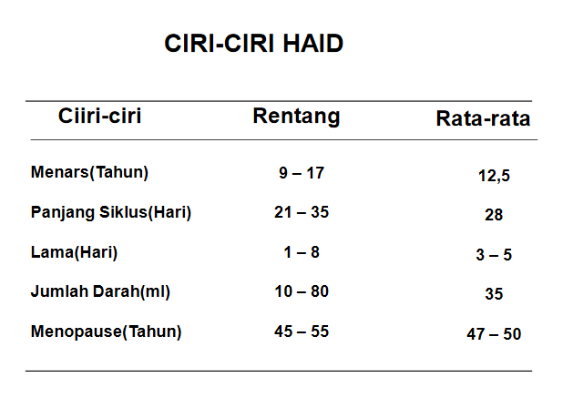

Slide 4
EPIDEMIOLOGI
Dapat terjadi pada setiuam usia, antara menarche dan menopouse
Paling sering dijumpai pada masa perimenarche dan perimenopause
20% terjadi pada kelompok usia remaja
50% berusia 40-50 tahun → mendekati menopouse
¼ penduduk perempuan di Indonesia

Slide 5
ETIOLOGI
ESTROGEN BREAKTHROUGH BLEEDING
Siklus anovulasi tjd tanpa adanya pembentukan corpus luteum → progresteron tidak diproduksi → endometrium terus berkembang secara irreguler dibawah pengaruh estrogen.
ESTROGEN WITHDRAWL BLEEDING
>> pada wanita perimenopouse. Pada wanita yang lebih tua, folikel ovarium mengeluarkan estradiol lebih sedikit. Estradiol berfluktuasi menyebabkan prolifeasi endometrium yang tidak mencukupi dengan pelepasan menstruasi yg tidak teratur
EFEK SAMPING PENGGUNAAN KONTRASEPSI
Dosis estrogen yang rendah dalam kandungan pil kontrasepsi kombinasi (PKK) menyebabkan integritas endometrium tidak mampu dipertahanlan. Progestin menyebabkan endometrium mengalami atrofi. Kedua kondisi ini dapat menyebabkan perdarahan bercak. Sedangkan pada penggunaan alat kontrasepsi dalam rahim (AKDR) kebanyakan perdarahan terjadi karena endometritis.
Keterlambatan maturasi aksis hipotalamus-hipofisis-ovarium
Gangguan perdarahan, co: Von Willebrand
Notes:
Von willebrand: mutas gen VWF, gg pembekuan darah

Slide 6
ETIOLOGI
Berdasarkan, siklus berovulasi dan tidak berovulasi (HIFERI-POGI)
SIKLUS BEROVULASI
Perdarahan teratur dan banyak terutama pada tiga hari pertama siklus haid. Penyeba perdarahan adalah terganggunya mekanisme hemostasis lokal endometrium
SIKLUS TIDAK BEROVULASI
Perdarahan tidak teratur dan siklus haid memanjang disebabkan ganggyan pada poros hipotalamus-hipofisis-ovarium. Adanya siklus tidak berovulasi menyebabkan efek estrogen tidak terlawan (unopposed estrogen) terhadap endometrium. Proliferasi endometrium berlebihan → tidak mendapat aliran darah yang cukup → iskemia dan dilepaskan dari stratum basal

Slide 7
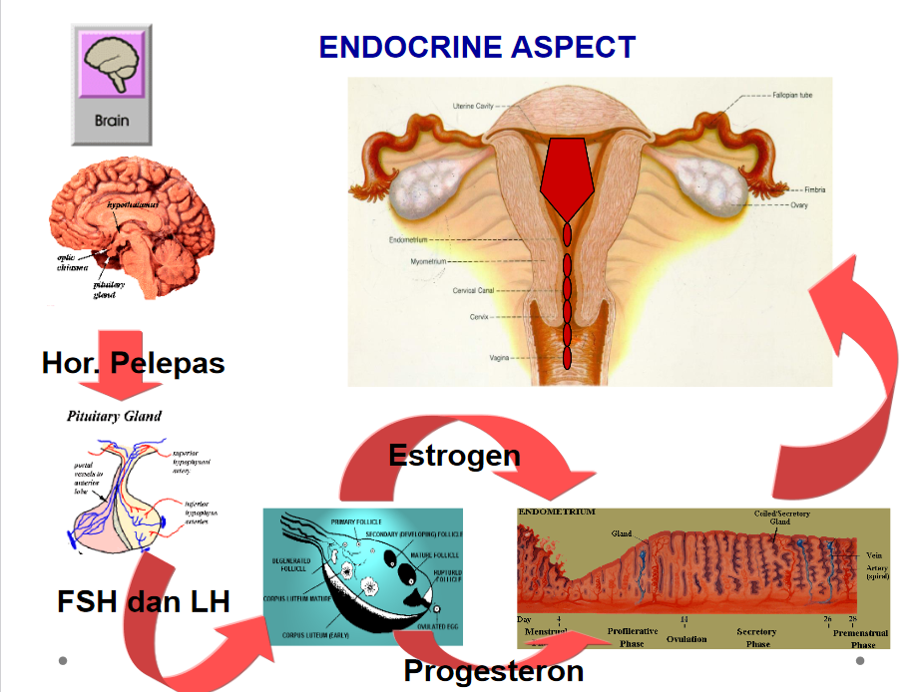
PATOFISIOLOGI

Slide 8
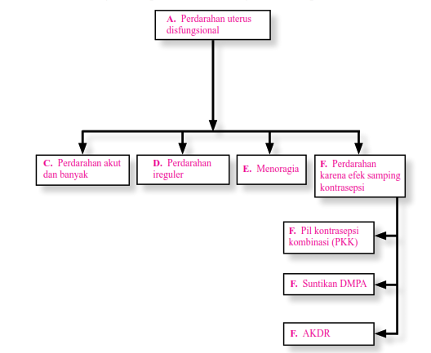
POLA PERDARAHAN UTERUS DISFUNGSIONAL
Notes:
Ekslusionam: melalui penyingkiran penyebab lain

Slide 9
KLASIFIKASI
Fase proliferasi memanjang
Oligomenorhea
Anovulatorik
Siklik: - Oligomenorea - Menoragia
Asiklik: - Metroragia
Fase sekresi memanjang
Oligomenorhea
Ovulatorik
Fase proliferasi memendek
Polimenorhea
Fase sekresi memendek
Polimenorhea
Kelainan Korpus Luteum
Insufisiensi
Bercak Prehaid
Menorhagia
Polimenorea
Pemanjangan
Menoragia
Oligomenorea

Slide 10
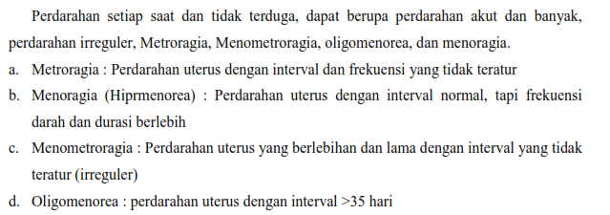
GEJALA KLINIS

Slide 11
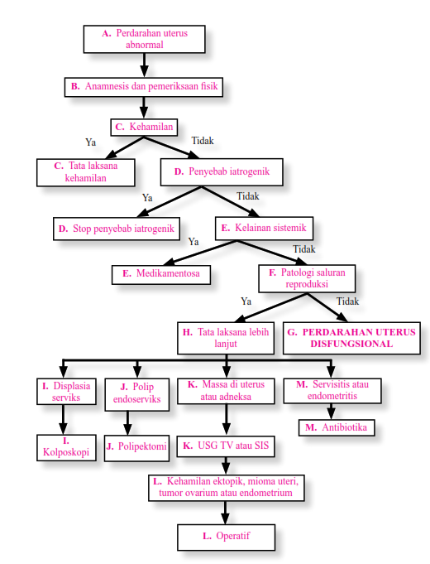
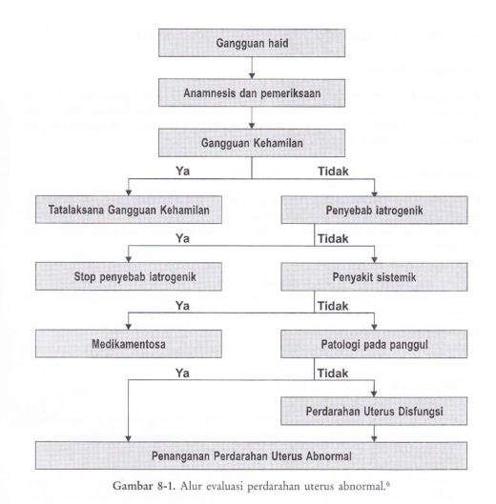
LANGKAH DIAGNOSTIK PUD

Slide 12
KOMPLIKASI
Anemia
Syok Hipovolemik
>> darah yang keluar dan sekuel jangka panjang

Slide 13
PROGNOSIS
1-2% pada perdarahan anovulatory yang tidak terkelola dengan baik berkembangang menjadi Ca Endometrium
30% kasus menyebabkan anemia defisiensi besi

Slide 14
REFERENSI
Panduan Tata Laksana Perdarahan Uterus Disfungsional – Himpunan Endrokinologi-Reproduksi dan Fertilisasi Indonesia, Perkupulan Obsetri dan Ginekologi Indonesia (HIFERI-POGI)
Ilmu Kandungan Sarwono
At a Glance Obsetri and Ginekologi

